Slide 1
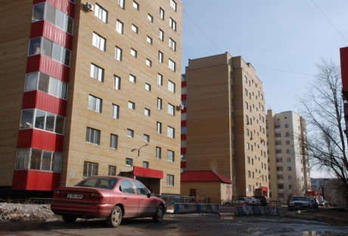
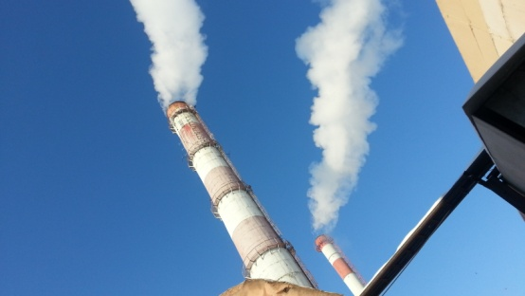
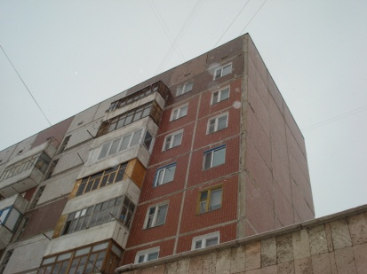
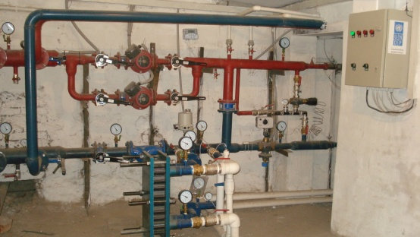
ПРООН в Казахстане
Глобальный Экологический Фонд
Правительство Казахстана
Механизмы поддержки энергосервисных инициатив
в рамках исполнения Проекта ПРООН-ГЭФ «Устойчивые города для низкоуглеродного развития»
2020

Slide 2
Информация о Проекте
2015-2021 гг.
Цель:
Снижение эмиссий парниковых газов (СО₂) объектами городской инфраструктуры
Министерство индустрии и инфраструктурного развития РК
Субсидия ставки банка
Гарантирование
Пилотные проекты
Компонент Проекта: Создание и апробирование финансового инструмента привлечения новых дополнительных источников финансирования для городских зеленых проектов из банковского сектора, Правительства и донорских организаций
Планирование и пилотные проекты
Эффективное финансирование и вовлечение бизнеса и БВУ
Субсидия основного кредита
Техническая поддержка, в т.ч. ГЧП
Фондирование

Slide 3
Базовая линия
Экономия
Базовая линия - Расходы Заказчика на функционирование системы (пример):
Плата за энергию;
Текущий и капитальный ремонт;
Расходы по обслуживанию и т.д.
Инвестиции ЭСКО, могут быть собственными и/или заемными
Возврат инвестиций ЭСКО за счет экономии у Заказчика
Гарантированный доход ЭСКО за счет сервиса у Заказчика

Slide 4
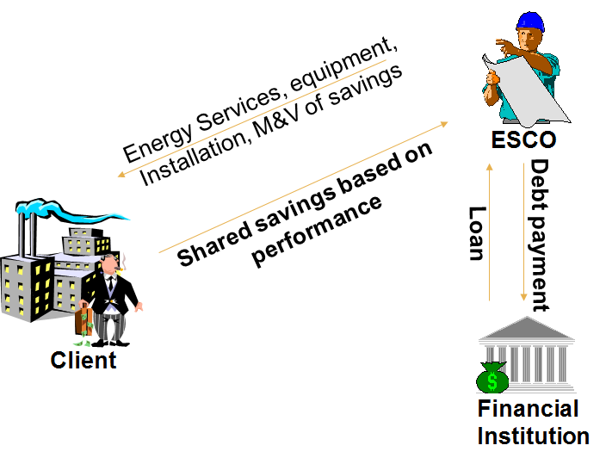
Где взять деньги на энергоэффективность ?
Энергоэффективнность генерирует экономию в оплате за энергию.
Энергоэффективность может служить предметом инвестиционного проекта.
Классической формой инвестпроекта в области энергоэффективности является Энергосервисный контракт.
Документация типовых решений ГЧП – энергосервисный контракт:
Модернизация системы теплоснабжения бюджетных учреждений;
Модернизация системы освещения бюджетных учреждений;
Модернизация котельного оборудования бюджетных учреждений;
Модернизация насосного оборудования;
Система сбора и первичной переработки ТБО
Энергосервисный контракт
Проект Правительства и ПРООН-ГЭФ: «Устойчивые города для низкоуглеродного развития»

Slide 5
Поддерживаемые энергоэффективные проекты
ПРООН в Казахстане
Глобальный Экологический Фонд
Правительство Казахстана
Целевое назначение проектов
Инвестиции и/или пополнения оборотных средств (приобретения и/или строительства и/или модернизация и/или реконструкция и/или капитальный ремонт основных средств в энергоэффективность городской инфраструктуры и населенных пунктов
Сектора городской инфраструктуры
(A) Городское теплоснабжение;
(B) Городское водоснабжение;
(C) Общественные здания и МЖД;
(D) Городские очистные системы;
(E) Освещения (внутреннее и внешнее)
Требования к проекту
Минимальный уровень энергосбережения:
15% в секторах А - D
45% в секторе E
Требования к Заявителю
Не менее 2-х лет опыта работы в области энергосбережения и/или реализации энергоэффективных проектов

Slide 6
Условия субсидирования ставки вознаграждения по кредитам
ПРООН в Казахстане
Глобальный Экологический Фонд
Правительство Казахстана
СУММА КРЕДИТА Максимальная сумма кредита: не более 350 000 000 тенге Кредиты выдаются только в тенге | СТАВКА Ставка вознаграждения кредита, подлежащего субсидированию: не более 19% | СУБСИДИИ Размер субсидирования: 10% от ставки вознаграждения по кредиту; 40% от суммы основного кредита
СОБСТВЕННОЕ УЧАСТИЕ Собственное участие от стоимости проекта: не требуется | СРОК Срок субсидирования: 3 года, с возможностью пролонгации до 6 лет | РЕФИНАНСИРОВАНИЕ Требование по сроку выдачи рефинансируемого кредита: ранее выданные банками, начиная с 1 января 2017 года
%↓
Субсидированию не подлежат: кредиты, в которых кредитором являются нац.институты развития, нац.компании и ставка по которым была удешевлена за счет бюджетных средств | Участниками Проекта ПРООН не могут быть: заявители, доля участия государства в которых более 50%, за исключением ГЧП | Особое условие: по одобренным КУП проектам, банк возмещает ранее полученные комиссии, сборы и/или иные платежи в текущем финансовом году

Slide 7
Бизнес - Потенциальные ЭСКО
Энергосервисные компании
Производители оборудования
Подрядные организации
Другие специалисты в области энергетики
Поставщики энергии
Строительные компании
Инженерные и архитектурные фирмы
Энергоаудиторы
Установщики оборудования
Компании вырабатывающие энергию
Компании поставляющие энергию
Проект Правительства РК и ПРООН-ГЭФ: «Устойчивые города для низкоуглеродного развития»

Slide 8
Итоги реализации механизма «зеленого» субсидирования
> 60 000 тонн СО₂ в год
1 000 млн. тенге субсидий
ЮКО
СКО
108 проекта в РК, в т.ч. 12 ГЧП
Теплоснабжение 55%
проектов
18.000 млн. тг, в т.ч.
6.500 млн. тг. займы БВУ
15-90% энергосбережения

Slide 9
Механизм предоставления субсидии
1. Заявитель
Заполняет заявку
5. БВУ
Решение о предоставлении займа
2. Секретариат
Прием заявок;
Проверка комплектации документов, анализ полноты документов;
6. Фонд «Даму»
Подписание трехстороннего договора субсидирования и/или гарантирования
Выплата субсидий и/или гарантии
3. Технический партнер
Проводит техническую оценку;
Заключение по проекту
4. КУП
28 марта 2018 г.
Первое заседание КУП по рассмотрению поступивших заявок на получение мер финансовой поддержки
НПП;
АФК;
МИР;
МЭ;
МФИ;
ОО;
ПРООН
Техническая оценка
Проект Правительства и ПРООН-ГЭФ: «Устойчивые города для низкоуглеродного развития»

Slide 10
Реализованные
и поддержанные проекты ГЧП
№ | Наименование объекта | Государственный партнер | Частный партнер | ЭЭ мероприятия
1 | Административно-технологический комплекс "Transport Tower", г. Нур-Султан | ГУ "Министерство индустрии и инфраструктурного развития Республики Казахстана" | ТОО "Led system media" | Модернизация системы внутреннего освещения, установка светодиодных ламп освещения
2 | Уличное освещение Созакского района Туркестанской области | ГУ "Акимат Туркестанской области" | ТОО "Торлан-Срой" | Модернизация системы уличного освещения, установка светодиодных светильников
3 | Уличное освещение Федоровского района Костанайской области | ГУ "Акимат Костанайской области" | ТОО "Адал-И" | Модернизация системы уличного освещения, установка светодиодных светильников
4 | Сш. №47 им. Ломоносова г. Шиели, Кызылординской области | ГУ "Акимат Кызылординской области" | ТОО "СМП-Кызылорда" | Модернизаци системы отопления, замена дизельной котельной на газовую
5 | Сш. №47 (Старая) г. Шиели, Кызылординской области | ГУ "Акимат Кызылординской области" | ТОО "СМП-Кызылорда" | Модернизаци системы отопления, замена угольной котельной на газовую
6 | Сш. №48 г. Шиели, Кызылординской области | ГУ "Акимат Кызылординской области" | ТОО "СМП-Кызылорда" | Модернизаци системы отопления, замена угольной котельной на газовую
7 | Сш. №127 г. Шиели, Кызылординской области | ГУ "Акимат Кызылординской области" | ТОО "СМП-Кызылорда" | Модернизаци системы отопления, замена дизельной котельной на газовую
8 | Сш. №219 г. Шиели, Кызылординской области | ГУ "Акимат Кызылординской области" | ТОО "СМП-Кызылорда" | Модернизаци системы отопления, замена угольной котельной на газовую
9 | Сш. №244 г. Шиели, Кызылординской области | ГУ "Акимат Кызылординской области" | ТОО "СМП-Кызылорда" | Модернизаци системы отопления, замена угольной котельной на газовую
10 | Сш. №270 г. Шиели, Кызылординской области | ГУ "Акимат Кызылординской области" | ТОО "СМП-Кызылорда" | Модернизаци системы отопления, замена дизельной котельной на газовую
11 | Дом школьников г. Шиели, Кызылординской области | ГУ "Акимат Кызылординской области" | ТОО "СМП-Кызылорда" | Модернизаци системы отопления, замена дизельной котельной на газовую
12 | Дом культуры г. Шиели, Кызылординской области | ГУ "Акимат Кызылординской области" | ТОО "СМП-Кызылорда" | Модернизаци системы отопления, замена дизельной котельной на газовую
Проект Правительства и ПРООН-ГЭФ: «Устойчивые города для низкоуглеродного развития»

Slide 11
ТЕХНИЧЕСКОЕ СОПРОВОЖДЕНИЕ НИЗКОУГЛЕРОДНЫХ ГЧП ПРОЕКТОВ В ПИЛОТНЫХ ГОРОДАХ КАЗАХСТАНА
ПРООН в Казахстане
Глобальный Экологический Фонд
Правительство Казахстана
Уличное освещение
3 ГЧП проекта в городах Аксу (конкурс), Атбасар и Сатпаев (прямые переговоры), сервисный контракт ГЧП по модернизации и сервисному обслуживанию светильников уличного освещения
Система теплоснабжения
2 ГЧП проекта в городах Костанай (прямые переговоры), Темиртау, сервисный контракт ГЧП по модернизации и сервисному обслуживанию АТП для школ/садов
Внутреннее освещение
3 ГЧП проекта в городах Актобе (конкурс), Кокшетау и Степногорск (прямые переговоры), сервисный контракт ГЧП по модернизации и сервисному обслуживанию системы освещения для школ/садов
Водоснабжение
1 ГЧП проект в городе Сатпаев (конкурс) сервисный контракт ГЧП по модернизации и сервисному обслуживанию насосного оборудования
Котельное оборудование
1 ГЧП проект в городе Кызылорда (конкурс) сервисный контракт ГЧП по модернизации и сервисному обслуживанию котельного оборудования, договор заключен, оказана помощь в техобследовании
11

Slide 12
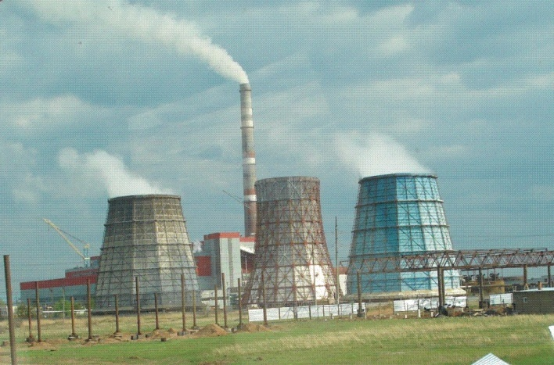
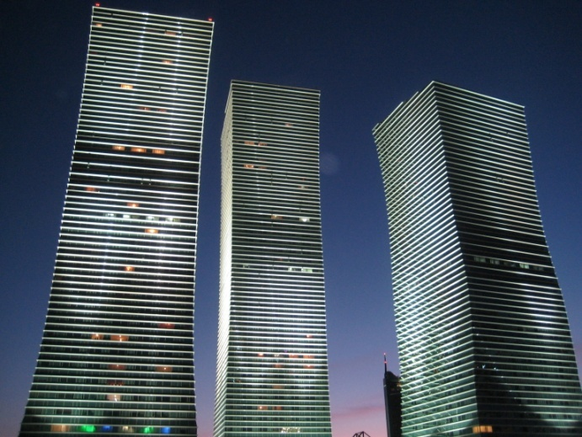
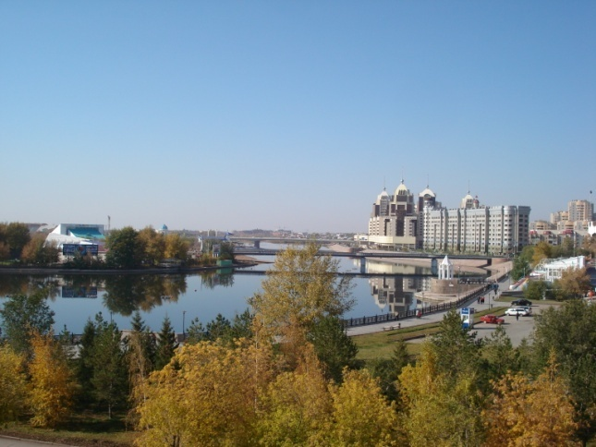
Наши контакты:
14 Mambetov Str., off. 604, Astana,
010000, Kazakhstan
Tel.: +7 7172 696 550;
fax: +7 7172 696 540
Projects Manager – Alexandr Belyi:
alexandr.belyi@undp.org
www.kz.undp.org
www.eep.kz
12

